Slide 1
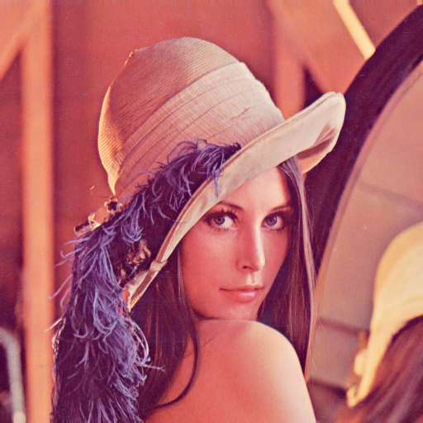

Métodos de
Conversão de
Cores
Prof. Dr. Diego Bruno
Education Tech Lead na DIO Doutor em Robótica e Machine Learning pelo ICMC-USP

Slide 2

Métodos de
Conversão de
Cores
Machine Learning

Slide 3
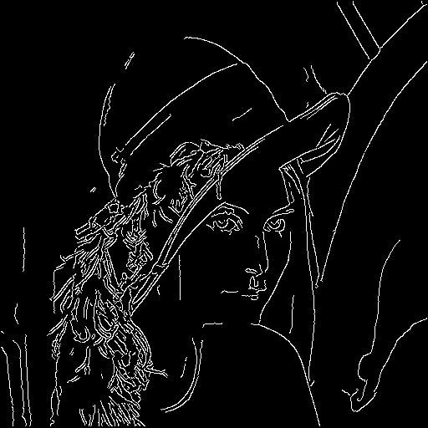
1. RGB; 2. HSV; 3. HSI;
Processamento
Notes:
https://scikit-learn.org/stable/

Slide 4
Cores
Machine Learning

Slide 5
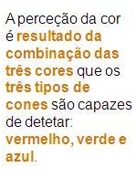
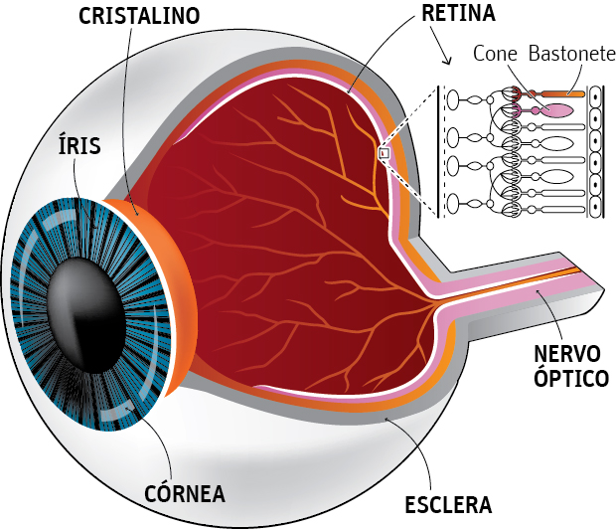
Como a visão funciona?
Visibilidade de uma imagem
Notes:
https://scikit-learn.org/stable/

Slide 6
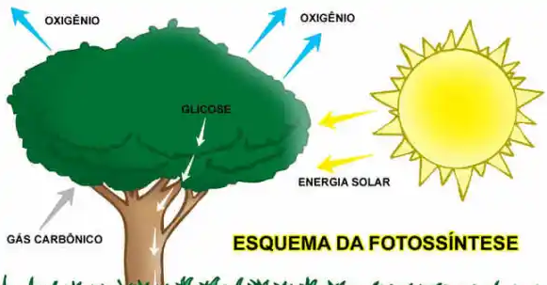
Curiosidades
Qual a cor predominante do sol?
Notes:
https://scikit-learn.org/stable/

Slide 7
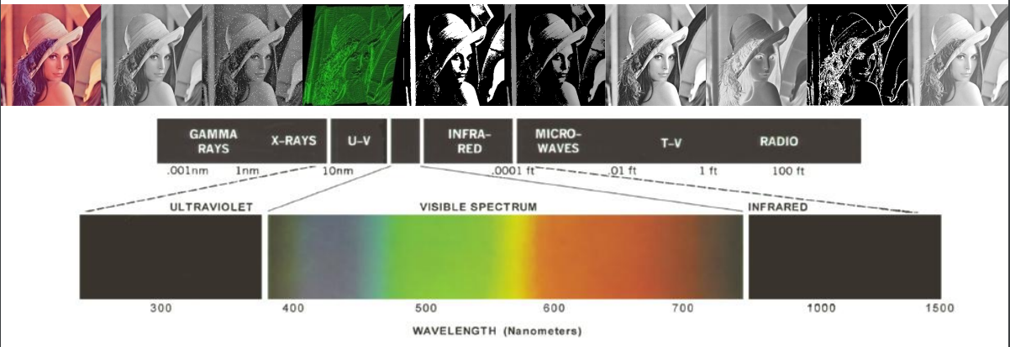
Conceitos
Visibilidade de uma imagem
• A luz visível é composta de uma banda de frequências no espectro eletromágnetico •
• Luz acromática (sem cores, único atributo é a intensidade)
• Lus cromática, espectro visível (400 até 700 nm)
Notes:
https://scikit-learn.org/stable/

Slide 8
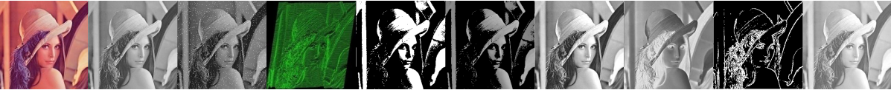
Conceitos
A luz cromática é descrita por 3 valores:
Radiância: quantidade total de energia que flui da uma fonte de luz, medida em watt;
Luminância: mede a quantidade de energia que o observador percebe da fonte de luz, medida em lúmen;
Brilho: descritor subjetivo, praticamente impossível de ser medido. Incorpora a noção acromática de intensidade;
Notes:
https://scikit-learn.org/stable/

Slide 9
RGB
Machine Learning

Slide 10
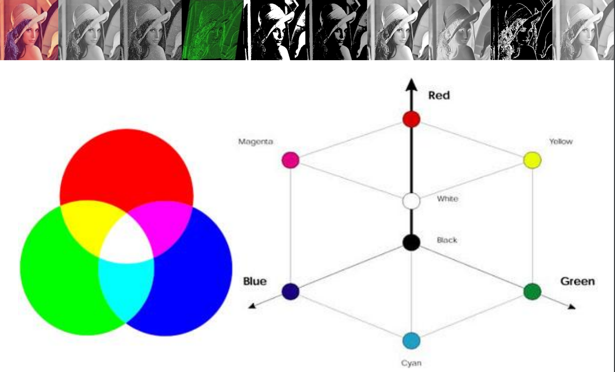
Cores RGB
Visibilidade de uma imagem
Notes:
https://scikit-learn.org/stable/

Slide 11
XYZ
Machine Learning

Slide 12
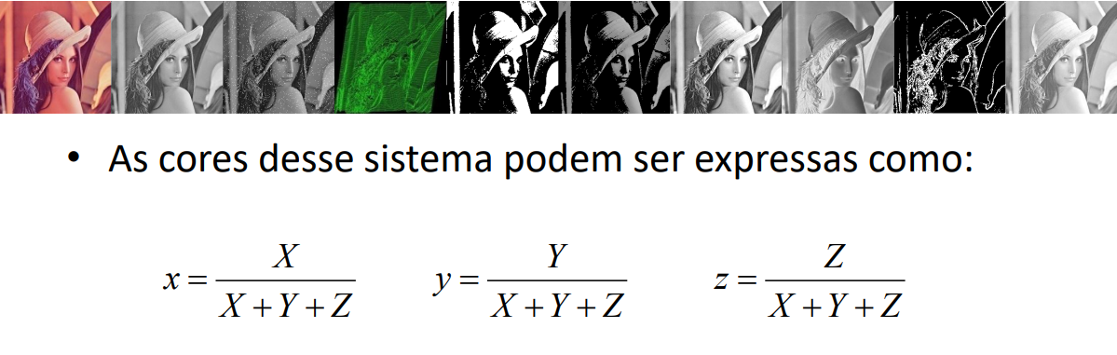
Cores XYZ
Visibilidade de uma imagem
Notes:
https://scikit-learn.org/stable/

Slide 13
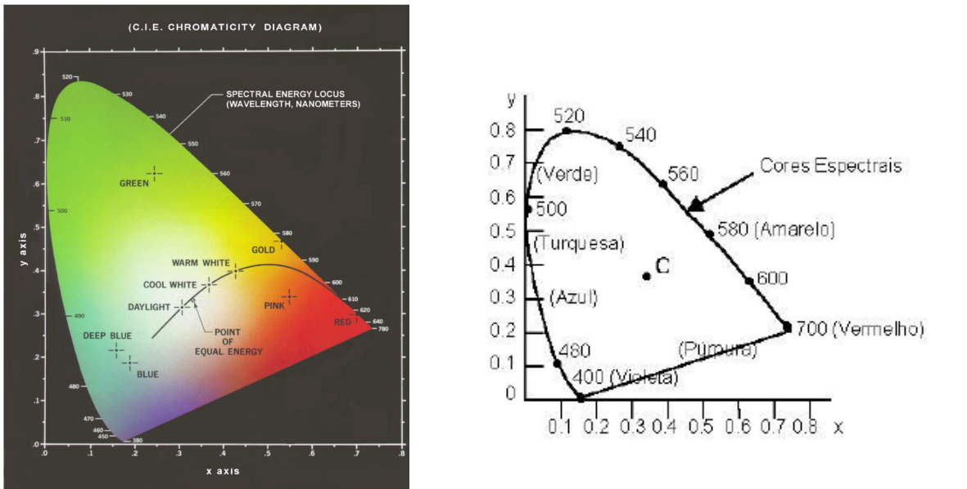
Cores XYZ
Visibilidade de uma imagem
Notes:
https://scikit-learn.org/stable/

Slide 14
HSV
Machine Learning

Slide 15
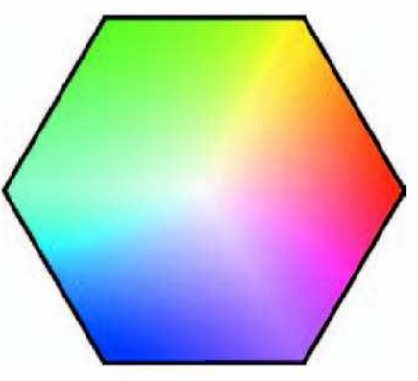
Cores HSV
Visibilidade de uma imagem
→ Hue: é a componente que define a cor
→ Saturation: determinar a pureza da cor
→ Value: regula o brilho da cor. A cor preto possui brilho zero
Notes:
https://scikit-learn.org/stable/

Slide 16
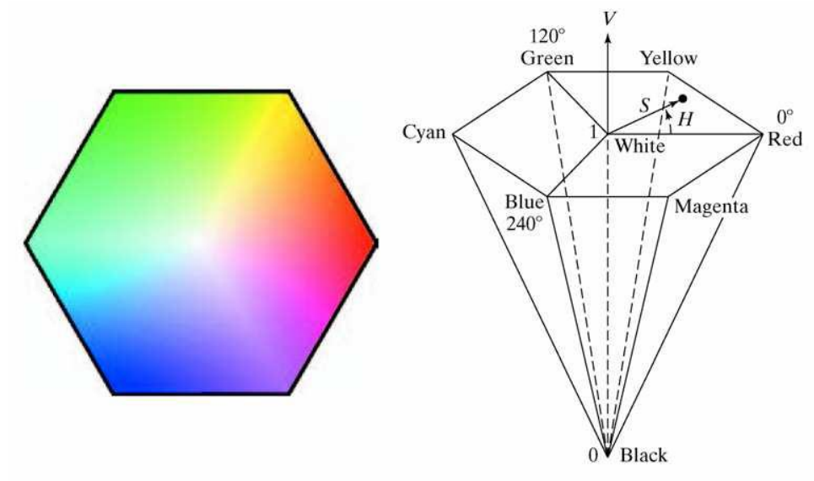
Cores HSV
Visibilidade de uma imagem
Notes:
https://scikit-learn.org/stable/

Slide 17
HLS
Machine Learning

Slide 18
Cores HLS
Visibilidade de uma imagem
Os parâmetros de cor utilizados são o matiz (hue), a luminosidade (lightness) e a saturação (saturation).
Notes:
https://scikit-learn.org/stable/

Slide 19
Obrigado!
Machine Learning
Prof. Dr. Diego Bruno

